Slide 1
【一般オフィス労働者向け】 雇い入れ時の安全衛生教育資料Sample
株式会社●●

Slide 2
本資料は、労働安全衛生法第59条に定める雇い入れ時の労働安全衛生教育に使用いただける一般的なオフィス労働者向けの資料サンプルとなります。
製造業、機械・化学製品等を使用する事業の場合、本資料に記載のない機械の使い方や化学製品の取扱い、作業手順等を教育していく必要があります。ご了承ください。

Slide 3
オフィスでは整理・整頓・清潔を
こころがけましょう！
◆ 整理 いるものといらないものを分け、いらないものは処分する。
→ 業務効率があがり転倒したりする危険も減ります。
◆ 整頓 いるものを使いやすく、わかりやすく収納する。
→ ムダな時間が減り業務効率もアップします。
◆ 清潔・清掃 デスク・オフィスの汚れやゴミを除去する。
→ 転倒災害の危険も減ります。

Slide 4
転倒災害防止のポイント
「転倒」災害防止のポイント
■ 床は常に「整理」「整頓」「清掃」「清潔」で安全に！
・床の濡れをきちんと拭き取る（清掃中の箇所は床濡れに注意）
・余計なものがあると「つまずき」転倒の原因に
■ 大きい物、重い物は「台車」を使用しましょう！
台車を使えないときは、二人で持つか、何回かに分けて運ぶようにしましょう
■ 移動時は物を持たないようにしましょう！
物を持っての移動は「転倒」の危険が大きくなります。
■ 通路の照度は十分確保しましょう！

Slide 5
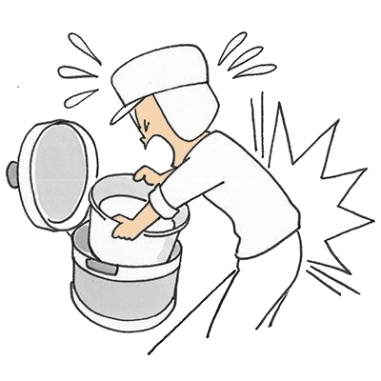
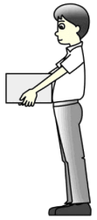
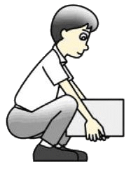
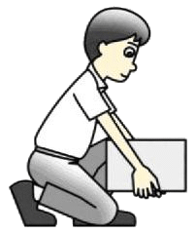
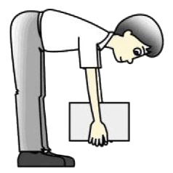
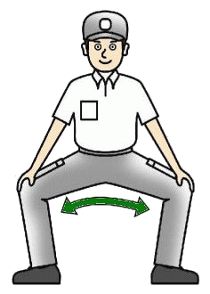
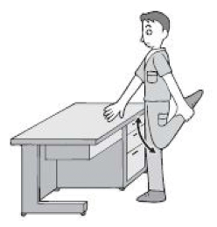
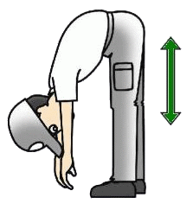
腰痛防止のポイント
( 作業姿勢、動作（重量物の取り扱い）
■腰痛予防体操
ストレッチを中心とした腰痛予防体操
をしましょう。
・できるだけ重量物に身体を近づけ、重⼼を低く
・[重量物を持ち上げる場合]
① ⽚⾜を少し前に出し膝を曲げる。
② 腰を⼗分に下ろして重量物を抱える。
③ 膝を伸ばすことによって⽴ち上がる。
※ 呼吸を整え、腹圧を加えて⾏う。
・[重量物を持っての移動]
移動距離を短くし、人⼒での階段昇降は避ける。
好ましい姿勢
好ましくない姿勢

Slide 6
熱中症防止のポイント
「熱中症」災害防止のポイント
高温多湿な職場では「熱中症」の危険があります。
■ 熱中症を予防しよう！
○ 睡眠不足など体調の変化に気をつける。周囲にも気を配る
○ 通気性のよい、吸湿性・速乾性のある衣服を着用する
○ こまめに休憩と水分補給を
■ 次の症状があると「熱中症」のおそれ！
○ めまい、立ちくらみ、手足のしびれ、筋肉のこむら返り、気分が悪い
○ 頭痛、吐き気、嘔吐、倦怠感、虚脱感、いつもと様子が違う
○ 返事がおかしい、意識消失、けいれん、からだが熱い（重症）
■ 責任者への連絡と次の措置を！
○ 涼しい場所へ避難させる
○ 衣服をゆるめ、からだを冷やす（特に、首周り、脇の下、足の付け根）
○ 水分・塩分、経口補水液(水に食塩とブドウ糖を溶かしたもの)を補給する
自力で水が飲めない、意識がない場合は、すぐに救急車を！

Slide 7
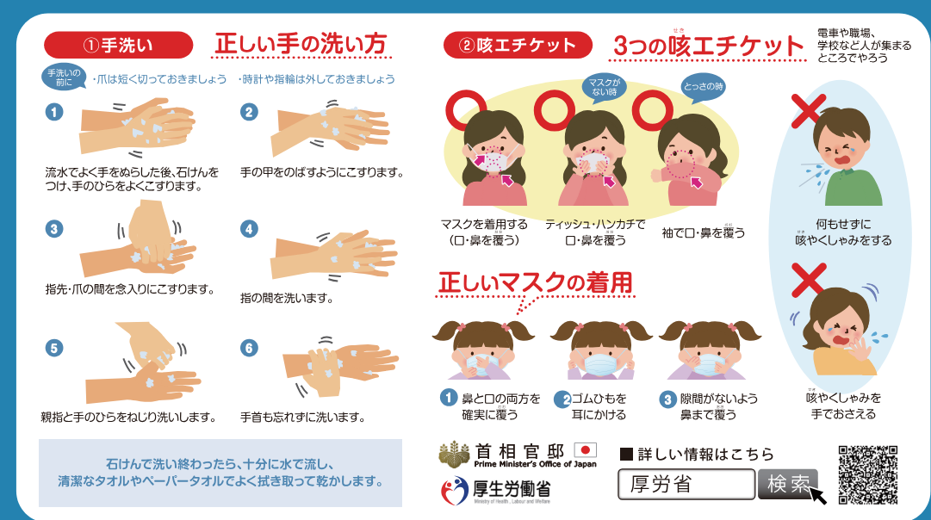
感染症防止のポイント
感染症予防には、従業員一人一人の咳エチケットや手洗いなどの実施がとても重要です。正しい手洗い等を徹底し、各自感染症対策に努めていただくようお願いいたします。

Slide 8
当社の救急用具について
当社では、救急用具セットをオフィスの○○スペースに設置しています。
必要な方はご自由にお使いください。
＜救急用具セットの内容＞※救急用具については事業所ごとに自由にご決定いただけます※
・サージカルテープ
・包帯
・ガーゼ
・カット綿
・はさみ
・ピンセット
・毛抜き
・絆創膏
・眼帯
・綿棒
・使い捨て手袋
・頭痛薬
・胃腸薬
・風邪薬 等

Slide 9
もし労災が発生したら
◆ 労働災害発生の可能性をゼロにはできない！
◆ 日ごろから非常時、災害時の訓練を！
◆ 万一、労働災害が発生したら、次の対応を！
労働災害発生時の対応（例）
労働災害発生
まずは落ち着いて！
・ 慌てて駆け寄って、二次災害を発生させない
・ 大きな声で知らせよう
被災者の救護！
上司（責任者）への連絡！
・ 責任者の指示があれば補助なども
（被災者の病院への搬送など）
現場対応

